Slide 1

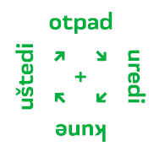
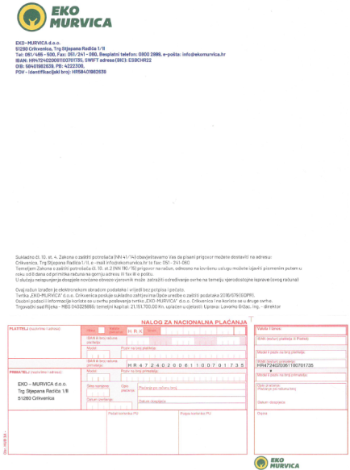

Kako nam je danas? Koje su nam obaveze? Što možemo učiniti?

Slide 2

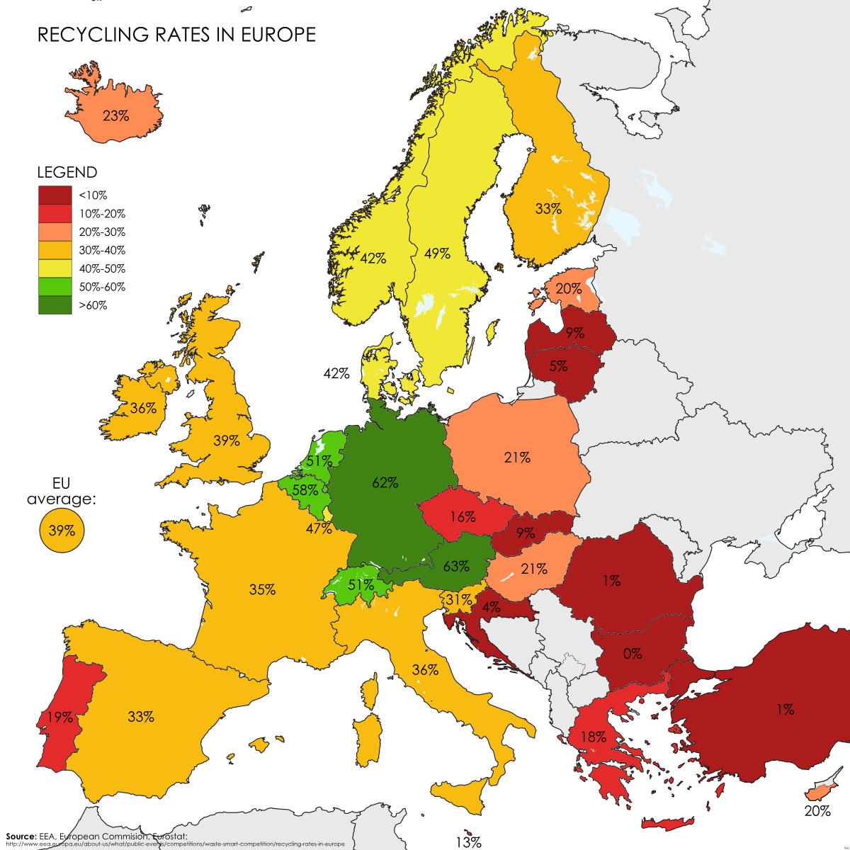

u Crikvenici, 12. prosinca 2018. godine

Slide 3
Crikvenica 2018
u Crikvenici, 12. prosinca 2018. godine
Kako nam je danas? Koje su nam obaveze? Što možemo učiniti?

Slide 4
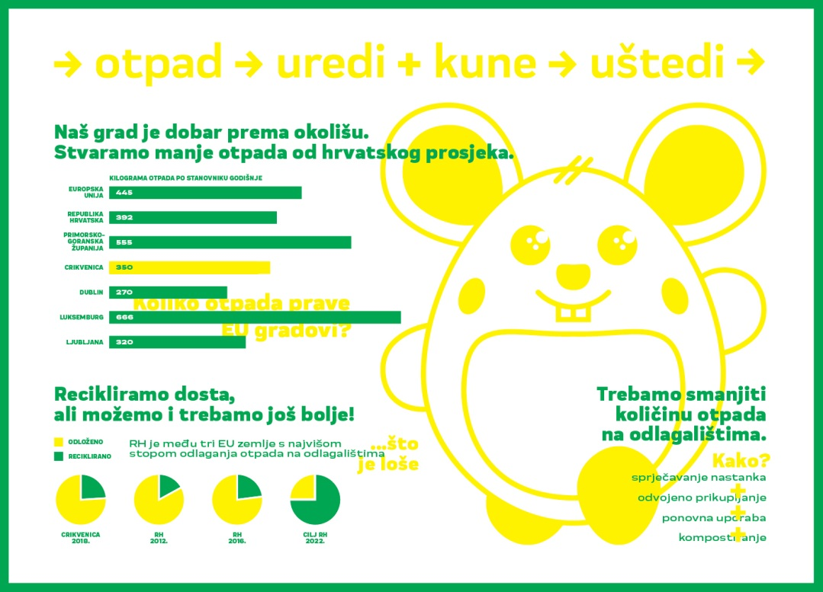
Crikvenica 2018
u Crikvenici, 12. prosinca 2018. godine
Kako nam je danas? Koje su nam obaveze? Što možemo učiniti?

Slide 5


Crikvenica 2018
u Crikvenici, 12. prosinca 2018. godine
RH MI PGŽ
Kako nam je danas? Koje su nam obaveze? Što možemo učiniti?

Slide 6

Crikvenica 2018
u Crikvenici, 12. prosinca 2018. godine
RH MI PGŽ
Kako nam je danas? Koje su nam obaveze? Što možemo učiniti?

Slide 7







2018.
Crikvenica 2018
u Crikvenici, 12. prosinca 2018. godine
Kako nam je danas? Koje su nam obaveze? Što možemo učiniti?

Slide 8







2018. 2020.
Crikvenica 2018
u Crikvenici, 12. prosinca 2018. godine
Kako nam je danas? Koje su nam obaveze? Što možemo učiniti?

Slide 9
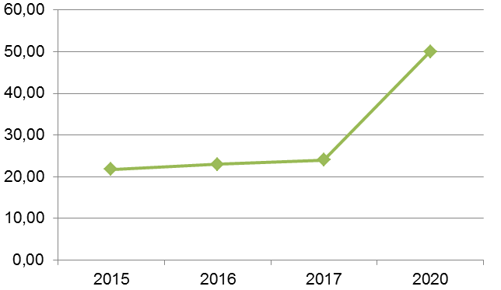
2018. 2020.
Crikvenica 2018
u Crikvenici, 12. prosinca 2018. godine
2015.-2017. 2,26% (1,13% godišnje)
Kako nam je danas? Koje su nam obaveze? Što možemo učiniti?

Slide 10
2018. 2020.
Crikvenica 2018
u Crikvenici, 12. prosinca 2018. godine
2015.-2017. 2,26% (1,13% godišnje)
2017.-2020. 26,00% (8,67% godišnje)
Kako nam je danas? Koje su nam obaveze? Što možemo učiniti?

Slide 11
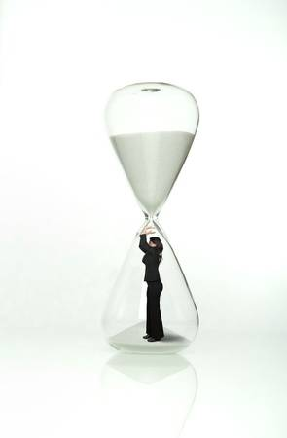
2018. 2020.
Crikvenica 2018
u Crikvenici, 12. prosinca 2018. godine
2015.-2017. 2,26% (1,13% godišnje)
2017.-2020. 26,00% (8,67% godišnje)
Kako nam je danas? Koje su nam obaveze? Što možemo učiniti?

Slide 12
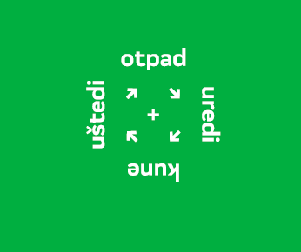
u Crikvenici, 12. prosinca 2018. godine
Kako nam je danas? Koje su nam obaveze? Što možemo učiniti?

Slide 13

u fokusu
područje Grada Crikvenice
održivo gospodarenje otpadom
izobrazno-informativna kampanja (2018.-2019.)
maleni i veliki sugrađani i naši gosti
niz aktivnosti i sadržaja
o projektu…
u Crikvenici, 12. prosinca 2018. godine
Kako nam je danas? Koje su nam obaveze? Što možemo učiniti?

Slide 14

u fokusu
područje Grada Crikvenice
održivo gospodarenje otpadom
izobrazno-informativna kampanja (2018.-2019.)
maleni i veliki sugrađani i naši gosti
niz aktivnosti i sadržaja
sustav zbrinjavanja komunalnog otpada
odvojeno prikupljanje reciklabilnog otpada - koristi i uštede
recikliranje
kompostiranje
zakonske obveze
o projektu…
tema
u Crikvenici, 12. prosinca 2018. godine
Kako nam je danas? Koje su nam obaveze? Što možemo učiniti?

Slide 15

u fokusu
područje Grada Crikvenice
održivo gospodarenje otpadom
izobrazno-informativna kampanja (2018.-2019.)
maleni i veliki sugrađani i naši gosti
niz aktivnosti i sadržaja
sustav zbrinjavanja komunalnog otpada
odvojeno prikupljanje reciklabilnog otpada - koristi i uštede
recikliranje
kompostiranje
zakonske obveze
povećati udio odvojeno prikupljenog reciklabilnog otpada
smanjiti količinu miješanog komunalnog otpada na odlagalištima
dobra navika
manji računi
održivi razvoj
o projektu…
tema
u Crikvenici, 12. prosinca 2018. godine
cilj
Kako nam je danas? Koje su nam obaveze? Što možemo učiniti?

Slide 16
u fokusu
područje Grada Crikvenice
održivo gospodarenje otpadom
izobrazno-informativna kampanja (2018.-2019.)
maleni i veliki sugrađani i naši gosti
niz aktivnosti i sadržaja
sustav zbrinjavanja komunalnog otpada
odvojeno prikupljanje reciklabilnog otpada - koristi i uštede
recikliranje
kompostiranje
zakonske obveze
povećati udio odvojeno prikupljenog reciklabilnog otpada
smanjiti količinu miješanog komunalnog otpada na odlagalištima
dobra navika
manji računi
održivi razvoj
o projektu…
tema
u Crikvenici, 12. prosinca 2018. godine
cilj
Kako nam je danas? Koje su nam obaveze? Što možemo učiniti?

Slide 17
što plaćamo?
u Crikvenici, 12. prosinca 2018. godine
Kako nam je danas? Koje su nam obaveze? Što možemo učiniti?

Slide 18



što plaćamo?
u Crikvenici, 12. prosinca 2018. godine
miješani komunalni otpad
pretovarna stanica
CGO
Kako nam je danas? Koje su nam obaveze? Što možemo učiniti?

Slide 19
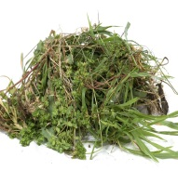
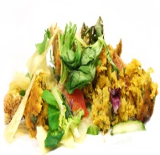


što plaćamo?
u Crikvenici, 12. prosinca 2018. godine
zeleni i kuhinjski otpad
kompostane, bioplin
miješani komunalni otpad
pretovarna stanica
CGO
Kako nam je danas? Koje su nam obaveze? Što možemo učiniti?

Slide 20
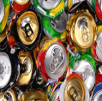

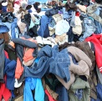


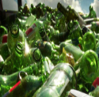

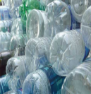
što plaćamo?
reciklabilni otpad
reciklažno dvorište
ovlašteni otkupljivač
u Crikvenici, 12. prosinca 2018. godine
zeleni i kuhinjski otpad
kompostane, bioplin
miješani komunalni otpad
pretovarna stanica
CGO
Kako nam je danas? Koje su nam obaveze? Što možemo učiniti?

Slide 21
cijena javne usluge
u Crikvenici, 12. prosinca 2018. godine
miješani komunalni otpad
sortiranje i zbrinjavanje
Kako nam je danas? Koje su nam obaveze? Što možemo učiniti?

Slide 22

cijena javne usluge
u Crikvenici, 12. prosinca 2018. godine
trošak
povećava cijenu javne usluge
miješani komunalni otpad
sortiranje i zbrinjavanje
Kako nam je danas? Koje su nam obaveze? Što možemo učiniti?

Slide 23
6.572,18t
cijena javne usluge
u Crikvenici, 12. prosinca 2018. godine
trošak
povećava cijenu javne usluge
miješani komunalni otpad
sortiranje i zbrinjavanje
Kako nam je danas? Koje su nam obaveze? Što možemo učiniti?

Slide 24
6.572,18t
cijena javne usluge
u Crikvenici, 12. prosinca 2018. godine
trošak
povećava cijenu javne usluge
miješani komunalni otpad
sortiranje i zbrinjavanje
reciklabilni otpad
otkup i reciklaža
Kako nam je danas? Koje su nam obaveze? Što možemo učiniti?

Slide 25

6.572,18t
cijena javne usluge
u Crikvenici, 12. prosinca 2018. godine
trošak
povećava cijenu javne usluge
miješani komunalni otpad
sortiranje i zbrinjavanje
prihod
smanjuje cijenu javne usluge
reciklabilni otpad
otkup i reciklaža
Kako nam je danas? Koje su nam obaveze? Što možemo učiniti?

Slide 26
6.572,18t
cijena javne usluge
u Crikvenici, 12. prosinca 2018. godine
trošak
povećava cijenu javne usluge
miješani komunalni otpad
sortiranje i zbrinjavanje
2.075,68t
prihod
smanjuje cijenu javne usluge
reciklabilni otpad
otkup i reciklaža
Kako nam je danas? Koje su nam obaveze? Što možemo učiniti?

Slide 27
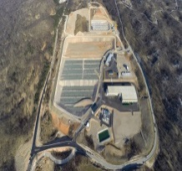

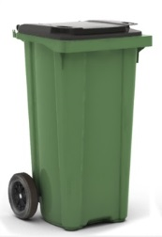
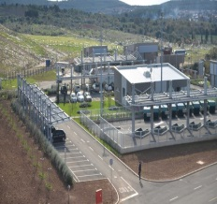
6.572,18t
Marišćina 470kn/t
cijena javne usluge
pretovarna stanica
Kaštijun 670kn/t
u Crikvenici, 12. prosinca 2018. godine
trošak
povećava cijenu javne usluge
miješani komunalni otpad
sortiranje i zbrinjavanje
2.075,68t
prihod
smanjuje cijenu javne usluge
reciklabilni otpad
otkup i reciklaža
Kako nam je danas? Koje su nam obaveze? Što možemo učiniti?

Slide 28
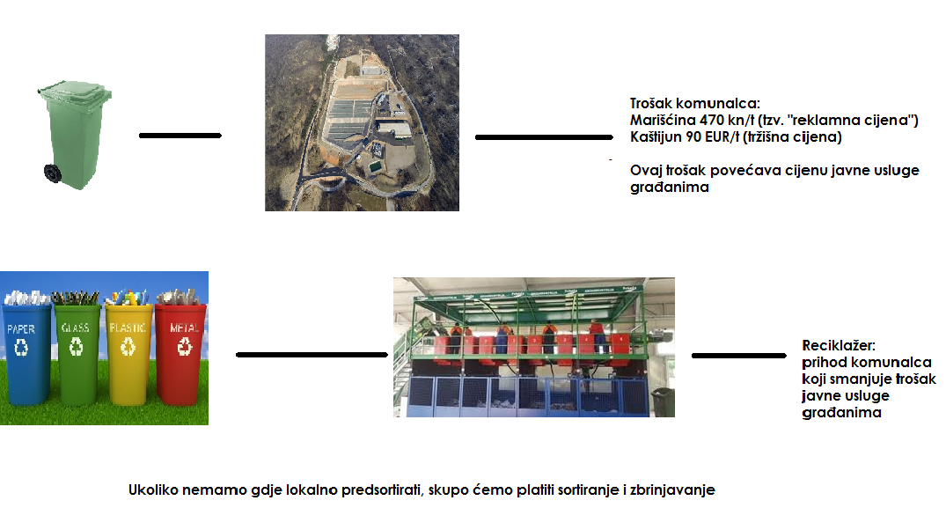


6.572,18t
Marišćina 470kn/t
cijena javne usluge
pretovarna stanica
Kaštijun 670kn/t
u Crikvenici, 12. prosinca 2018. godine
trošak
povećava cijenu javne usluge
miješani komunalni otpad
sortiranje i zbrinjavanje
2.075,68t
prihod
smanjuje cijenu javne usluge
reciklabilni otpad
otkup i reciklaža
lokalno predsortirati
ovlašteni otkupljivač
Kako nam je danas? Koje su nam obaveze? Što možemo učiniti?

Slide 29

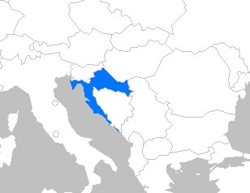
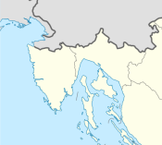
EU RH MI
održiva budućnost
u Crikvenici, 12. prosinca 2018. godine
Kako nam je danas? Koje su nam obaveze? Što možemo učiniti?

Slide 30
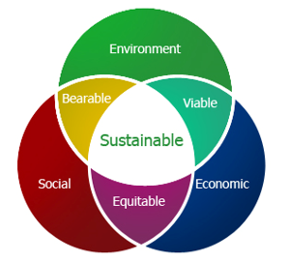
EU RH MI
održiva budućnost
u Crikvenici, 12. prosinca 2018. godine
Kako nam je danas? Koje su nam obaveze? Što možemo učiniti?

Slide 31

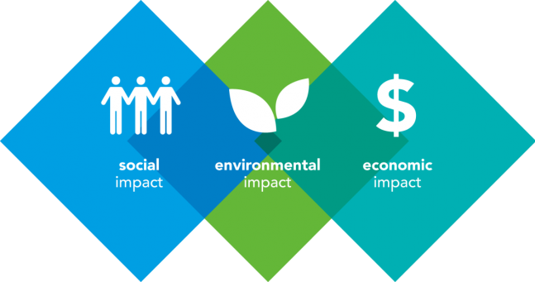
EU RH MI
održiva budućnost
u Crikvenici, 12. prosinca 2018. godine
Kako nam je danas? Koje su nam obaveze? Što možemo učiniti?

Slide 32
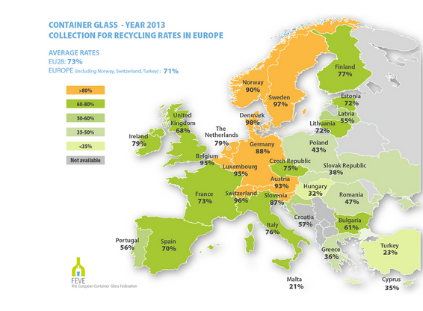
u Crikvenici, 12. prosinca 2018. godine

Slide 33
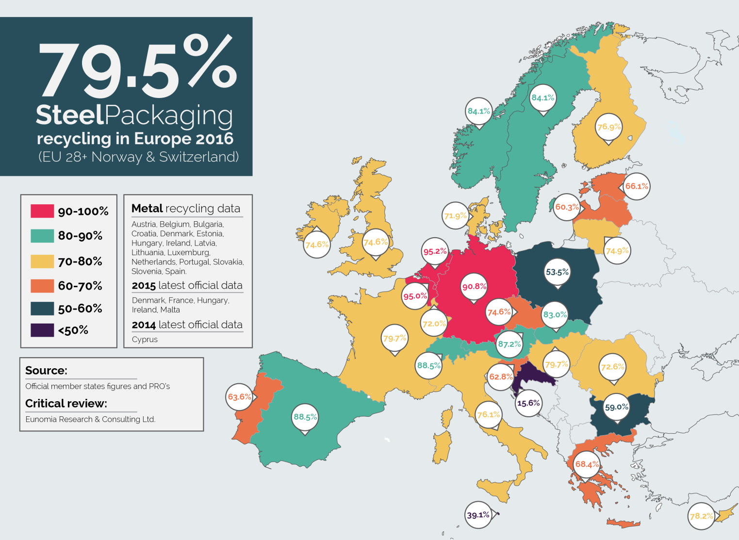
u Crikvenici, 12. prosinca 2018. godine

Slide 34
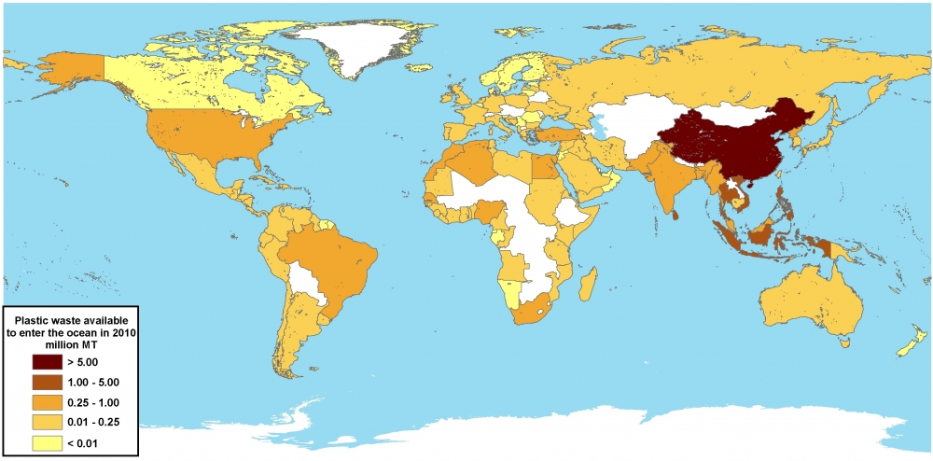
u Crikvenici, 12. prosinca 2018. godine

Slide 35
cirkularna ekonomija
u Crikvenici, 12. prosinca 2018. godine
Kako nam je danas? Koje su nam obaveze? Što možemo učiniti?

Slide 36
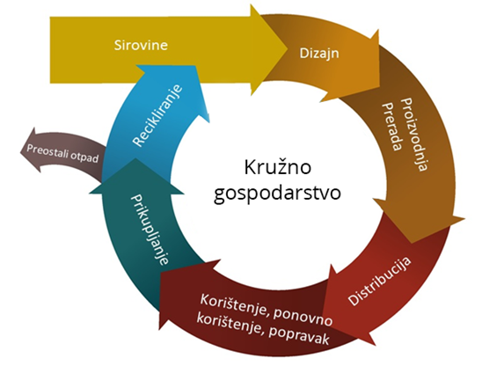
cirkularna ekonomija
u Crikvenici, 12. prosinca 2018. godine
Kako nam je danas? Koje su nam obaveze? Što možemo učiniti?

Slide 37

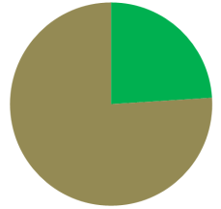
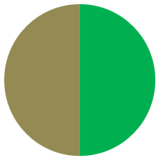
obaveze prema EU
u Crikvenici, 12. prosinca 2018. godine
EU direktiva
perspektiva novog desetljeća
cilj
2020.
24% 50%
Kako nam je danas? Koje su nam obaveze? Što možemo učiniti?

Slide 38
2020.
osigurati pripremu za ponovnu uporabu i recikliranje
50%
papira, metala, stakla i plastike
odvojeno sakupljanje otpada
primarna selekcija kod kuće
zabrana odlaganja neobrađenog otpada
(Marišćina, Košljun)
smanjenje deponirane količine za
50%
obaveze prema EU
u Crikvenici, 12. prosinca 2018. godine
EU direktiva
perspektiva novog desetljeća
cilj
2020.
24% 50%
2022.
Kako nam je danas? Koje su nam obaveze? Što možemo učiniti?

Slide 39
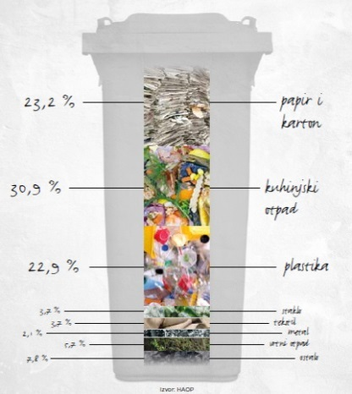
2020.
osigurati pripremu za ponovnu uporabu i recikliranje
50%
papira, metala, stakla i plastike
odvojeno sakupljanje otpada
primarna selekcija kod kuće
zabrana odlaganja neobrađenog otpada
(Marišćina, Košljun)
51,9%
obaveze prema EU
u Crikvenici, 12. prosinca 2018. godine
EU direktiva
perspektiva novog desetljeća
cilj
2020.
24% 50%
Kako nam je danas? Koje su nam obaveze? Što možemo učiniti?

Slide 40
2020.
osigurati pripremu za ponovnu uporabu i recikliranje
50%
papira, metala, stakla i plastike
odvojeno sakupljanje otpada
primarna selekcija kod kuće
zabrana odlaganja neobrađenog otpada
(Marišćina, Košljun)
51,9%
obaveze prema EU
36,6%
u Crikvenici, 12. prosinca 2018. godine
EU direktiva
perspektiva novog desetljeća
cilj
2020.
24% 50%
Kako nam je danas? Koje su nam obaveze? Što možemo učiniti?

Slide 41
2020.
osigurati pripremu za ponovnu uporabu i recikliranje
50%
papira, metala, stakla i plastike
odvojeno sakupljanje otpada
primarna selekcija kod kuće
zabrana odlaganja neobrađenog otpada
(Marišćina, Košljun)
51,9%
obaveze prema EU
36,6%
u Crikvenici, 12. prosinca 2018. godine
EU direktiva
perspektiva novog desetljeća
cilj
2020.
24% 50%
3,7%
Kako nam je danas? Koje su nam obaveze? Što možemo učiniti?

Slide 42
2020.
osigurati pripremu za ponovnu uporabu i recikliranje
50%
papira, metala, stakla i plastike
odvojeno sakupljanje otpada
primarna selekcija kod kuće
zabrana odlaganja neobrađenog otpada
(Marišćina, Košljun)
51,9%
obaveze prema EU
36,6%
92,2%
u Crikvenici, 12. prosinca 2018. godine
EU direktiva
perspektiva novog desetljeća
cilj
2020.
24% 50%
3,7%
Kako nam je danas? Koje su nam obaveze? Što možemo učiniti?

Slide 43
2020.
osigurati pripremu za ponovnu uporabu i recikliranje
50%
papira, metala, stakla i plastike
odvojeno sakupljanje otpada
primarna selekcija kod kuće
zabrana odlaganja neobrađenog otpada
(Marišćina, Košljun)
51,9%
2.075t
obaveze prema EU
36,6%
92,2%
u Crikvenici, 12. prosinca 2018. godine
EU direktiva
perspektiva novog desetljeća
cilj
2020.
24% 50%
3,7%
4.488t
Kako nam je danas? Koje su nam obaveze? Što možemo učiniti?

Slide 44
2020.
osigurati pripremu za ponovnu uporabu i recikliranje
50%
papira, metala, stakla i plastike
odvojeno sakupljanje otpada
primarna selekcija kod kuće
zabrana odlaganja neobrađenog otpada
(Marišćina, Košljun)
smanjenje deponirane količine za
50%
obaveze prema EU
u Crikvenici, 12. prosinca 2018. godine
EU direktiva
perspektiva novog desetljeća
cilj
2020.
24% 50%
2022.
6.572,18t
3.286,09t
Kako nam je danas? Koje su nam obaveze? Što možemo učiniti?

Slide 45
penali
u Crikvenici, 12. prosinca 2018. godine
Kako nam je danas? Koje su nam obaveze? Što možemo učiniti?

Slide 46
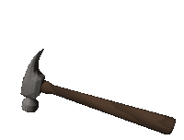


procjena Svjetske banke za RH
dnevno
47.000,00€ 350.150,00kn
penali
u Crikvenici, 12. prosinca 2018. godine
Sud pravde EU
gradovi i općine
Kako nam je danas? Koje su nam obaveze? Što možemo učiniti?

Slide 47
procjena Svjetske banke za RH
dnevno
47.000,00€ 350.150,00kn
godišnje
17.155.000€ 127.804.750,00kn
penali
u Crikvenici, 12. prosinca 2018. godine
Sud pravde EU
gradovi i općine
Kako nam je danas? Koje su nam obaveze? Što možemo učiniti?

Slide 48

procjena Svjetske banke za RH
dnevno
47.000,00€ 350.150,00kn
godišnje
17.000.000€ 126.650.000,00kn
penali
u Crikvenici, 12. prosinca 2018. godine
cca 1.500 prosječnih RH godišnjih plaća
Sud pravde EU
gradovi i općine
Kako nam je danas? Koje su nam obaveze? Što možemo učiniti?

Slide 49
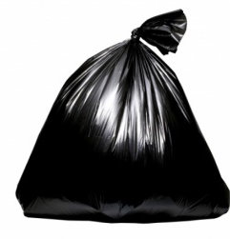
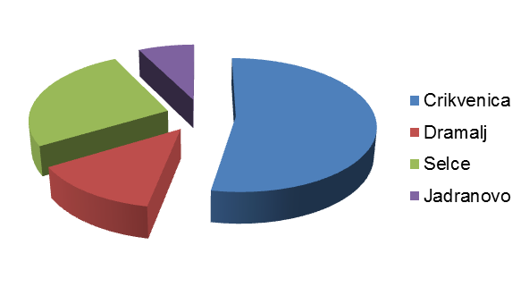
prosječno kućanstvo
Grad Crikvenica
godišnje
u Crikvenici, 12. prosinca 2018. godine
odvozi
Kako nam je danas? Koje su nam obaveze? Što možemo učiniti?

Slide 50
350kg
prosječno kućanstvo
Grad Crikvenica
godišnje
u Crikvenici, 12. prosinca 2018. godine
odvozi
Kako nam je danas? Koje su nam obaveze? Što možemo učiniti?

Slide 51
400kg
350kg
prosječno kućanstvo
Grad Crikvenica
godišnje
u Crikvenici, 12. prosinca 2018. godine
odvozi
Kako nam je danas? Koje su nam obaveze? Što možemo učiniti?

Slide 52

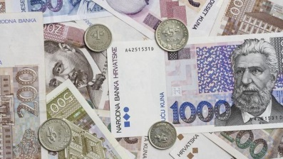


350kg
prosječno kućanstvo
Grad Crikvenica
godišnje
1.320kn
u Crikvenici, 12. prosinca 2018. godine
odvozi
Kako nam je danas? Koje su nam obaveze? Što možemo učiniti?

Slide 53

350kg
prosječno kućanstvo
Grad Crikvenica
godišnje
1.320kn
u Crikvenici, 12. prosinca 2018. godine
51,93%
odvozi
Kako nam je danas? Koje su nam obaveze? Što možemo učiniti?

Slide 54

kako uštedjeti odvajanjem?
u Crikvenici, 12. prosinca 2018. godine
Kako nam je danas? Koje su nam obaveze? Što možemo učiniti?

Slide 55
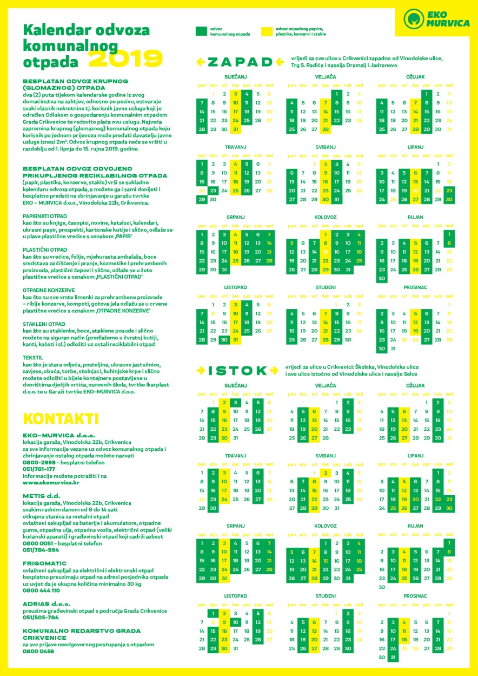
kako uštedjeti odvajanjem?
u Crikvenici, 12. prosinca 2018. godine
Kako nam je danas? Koje su nam obaveze? Što možemo učiniti?

Slide 56
ako uopće ne odvajamo
1.339,16 kn
kako uštedjeti odvajanjem?
u Crikvenici, 12. prosinca 2018. godine
ako „srednje” odvajamo
1.017,93 kn
ako sve odvajamo
715,86 kn
Kako nam je danas? Koje su nam obaveze? Što možemo učiniti?

Slide 57
ako uopće ne odvajamo
1.339,16 kn
kako uštedjeti odvajanjem?
u Crikvenici, 12. prosinca 2018. godine
ako „srednje” odvajamo
1.017,93 kn
23,98%
ako sve odvajamo
46,54%
715,86 kn
Kako nam je danas? Koje su nam obaveze? Što možemo učiniti?

Slide 58

što odvajati?
u Crikvenici, 12. prosinca 2018. godine
Kako nam je danas? Koje su nam obaveze? Što možemo učiniti?

Slide 59

Papir Plastika Konzerve Staklo
što odvajati?
u Crikvenici, 12. prosinca 2018. godine
Kako nam je danas? Koje su nam obaveze? Što možemo učiniti?

Slide 60
Papir Plastika Konzerve Staklo
24% --- 51,9%
što odvajati?
u Crikvenici, 12. prosinca 2018. godine
Kako nam je danas? Koje su nam obaveze? Što možemo učiniti?

Slide 61
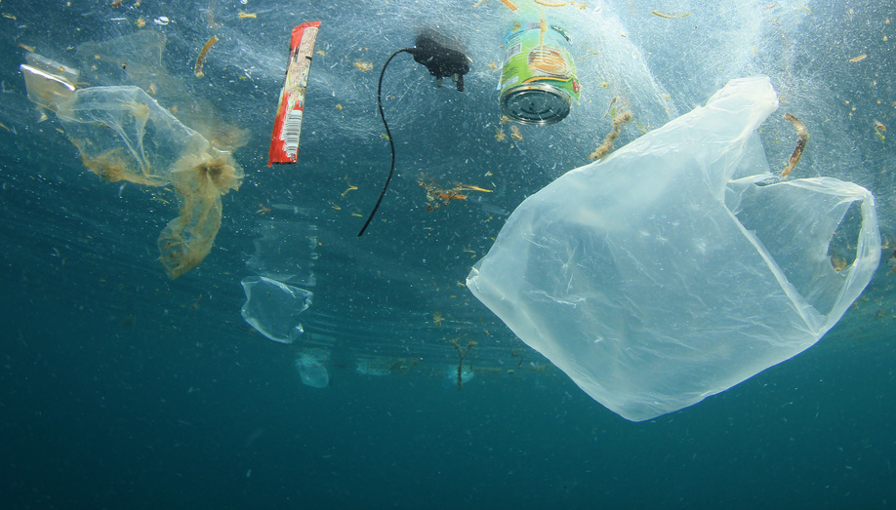
u Crikvenici, 12. prosinca 2018. godine

Slide 62
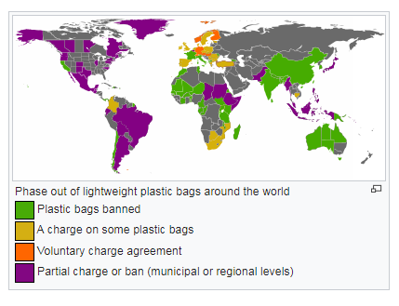
u Crikvenici, 12. prosinca 2018. godine

Slide 63
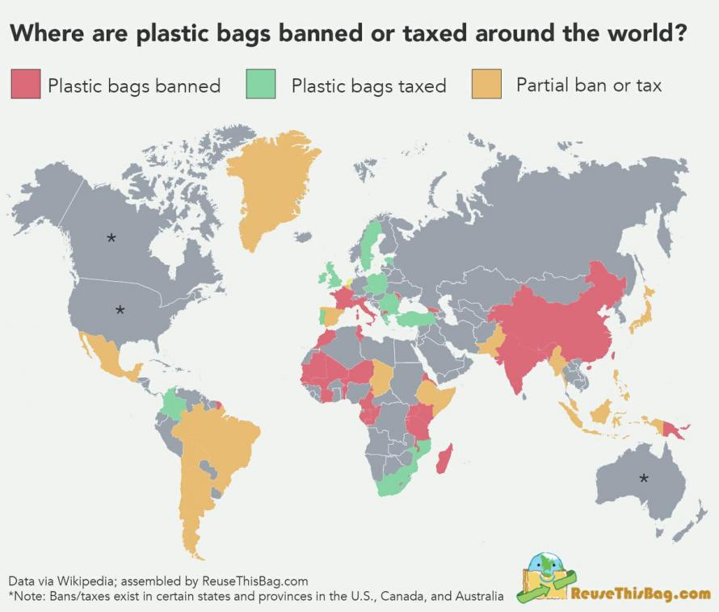
u Crikvenici, 12. prosinca 2018. godine

Slide 64
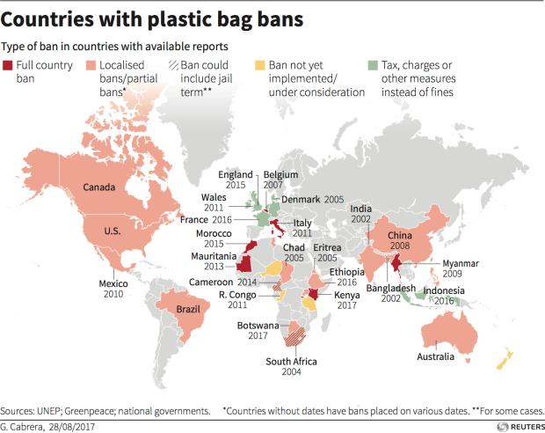
u Crikvenici, 12. prosinca 2018. godine

Slide 65
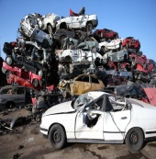
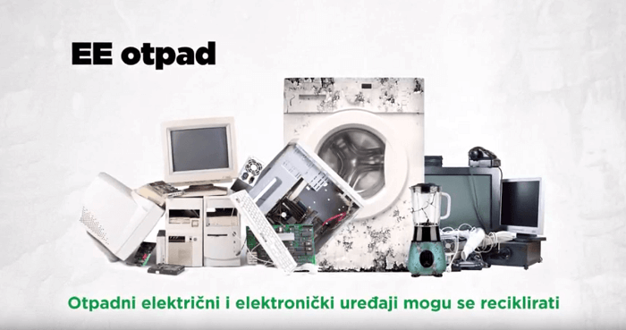
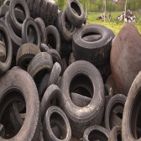

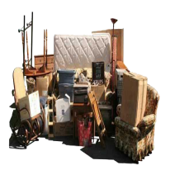
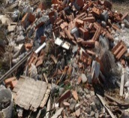
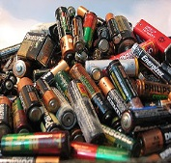
Papir Plastika Konzerve Staklo
24% --- 51,9%
što odvajati?
u Crikvenici, 12. prosinca 2018. godine
Tekstil
Glomazni otpad
Posebne kategorije
Kako nam je danas? Koje su nam obaveze? Što možemo učiniti?

Slide 66
Papir Plastika Konzerve Staklo
24% --- 51,9%
što odvajati?
u Crikvenici, 12. prosinca 2018. godine
Tekstil
Glomazni otpad
Posebne kategorije
Biootpad za kompostiranje
Kako nam je danas? Koje su nam obaveze? Što možemo učiniti?

Slide 67
Papir Plastika Konzerve Staklo
24% --- 51,9%
što odvajati?
u Crikvenici, 12. prosinca 2018. godine
Tekstil
Glomazni otpad
Posebne kategorije
…36,6%
Biootpad za kompostiranje
Kako nam je danas? Koje su nam obaveze? Što možemo učiniti?

Slide 68


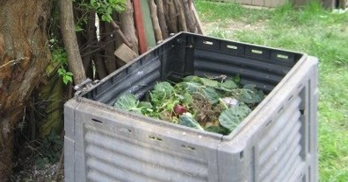
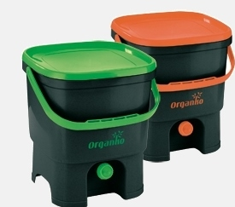
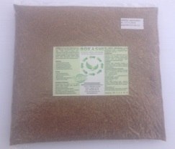

kompostiranje
u Crikvenici, 12. prosinca 2018. godine
tehnika
Kako nam je danas? Koje su nam obaveze? Što možemo učiniti?

Slide 69
kompostiranje
u Crikvenici, 12. prosinca 2018. godine
projekt i projekcija
Kako nam je danas? Koje su nam obaveze? Što možemo učiniti?

Slide 70

1. sufinanciranje nabave kompostera
kompostiranje
u Crikvenici, 12. prosinca 2018. godine
projekt i projekcija
Kako nam je danas? Koje su nam obaveze? Što možemo učiniti?

Slide 71
1. sufinanciranje nabave kompostera
kompostiranje
2. 20% do 35% manje otpada (MKO)
u Crikvenici, 12. prosinca 2018. godine
projekt i projekcija
Kako nam je danas? Koje su nam obaveze? Što možemo učiniti?

Slide 72
1. sufinanciranje nabave kompostera
kompostiranje
2. 20% do 35% manje otpada (MKO)
+
u Crikvenici, 12. prosinca 2018. godine
projekt i projekcija
pogodnost više
Kako nam je danas? Koje su nam obaveze? Što možemo učiniti?

Slide 73

1. sufinanciranje nabave kompostera
kompostiranje
2. 20% do 35% manje otpada (MKO)
+
u Crikvenici, 12. prosinca 2018. godine
projekt i projekcija
pogodnost više
3. kontrolirano kompostiranje
Kako nam je danas? Koje su nam obaveze? Što možemo učiniti?

Slide 74
1. sufinanciranje nabave kompostera
kompostiranje
2. 20% do 35% manje otpada (MKO)
+
u Crikvenici, 12. prosinca 2018. godine
projekt i projekcija
pogodnost više
3. kontrolirano kompostiranje
-10%
Kako nam je danas? Koje su nam obaveze? Što možemo učiniti?

Slide 75
1. sufinanciranje nabave kompostera
kompostiranje
2. 20% do 35% manje otpada (MKO)
+
u Crikvenici, 12. prosinca 2018. godine
projekt i projekcija
pogodnost više
3. kontrolirano kompostiranje
1.339,16 kn
-10%
Kako nam je danas? Koje su nam obaveze? Što možemo učiniti?

Slide 76
1. sufinanciranje nabave kompostera
kompostiranje
2. 20% do 35% manje otpada (MKO)
+
u Crikvenici, 12. prosinca 2018. godine
projekt i projekcija
pogodnost više
3. kontrolirano kompostiranje
1.339,16 kn
1.017,93 kn
954,47 kn
-10%
Kako nam je danas? Koje su nam obaveze? Što možemo učiniti?

Slide 77
1. sufinanciranje nabave kompostera
kompostiranje
2. 20% do 35% manje otpada (MKO)
+
u Crikvenici, 12. prosinca 2018. godine
projekt i projekcija
pogodnost više
3. kontrolirano kompostiranje
1.339,16 kn
1.017,93 kn
954,47 kn
-10%
715,86 kn
652,40 kn
Kako nam je danas? Koje su nam obaveze? Što možemo učiniti?

Slide 78
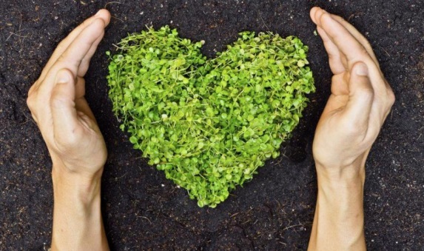
dobri prema okolišu
u Crikvenici, 12. prosinca 2018. godine
Kako nam je danas? Koje su nam obaveze? Što možemo učiniti?

Slide 79

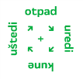

dobri prema okolišu
štedimo na računima
u Crikvenici, 12. prosinca 2018. godine
Kako nam je danas? Koje su nam obaveze? Što možemo učiniti?

Slide 80

odvajajte
kompostirajte
dobri prema okolišu
štedimo na računima
u Crikvenici, 12. prosinca 2018. godine
Kako nam je danas? Koje su nam obaveze? Što možemo učiniti?

Slide 81
odvajajte
45,77%
kompostirajte
50,58%
dobri prema okolišu
štedimo na računima
u Crikvenici, 12. prosinca 2018. godine
Kako nam je danas? Koje su nam obaveze? Što možemo učiniti?

Slide 82

odvajajte
45,77%
kompostirajte
50,58%
dobri prema okolišu
štedimo na računima
Sud pravde EU
u Crikvenici, 12. prosinca 2018. godine
gradovi i općine
Kako nam je danas? Koje su nam obaveze? Što možemo učiniti?

Slide 83

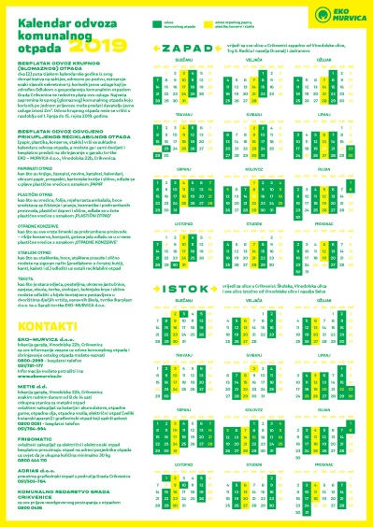

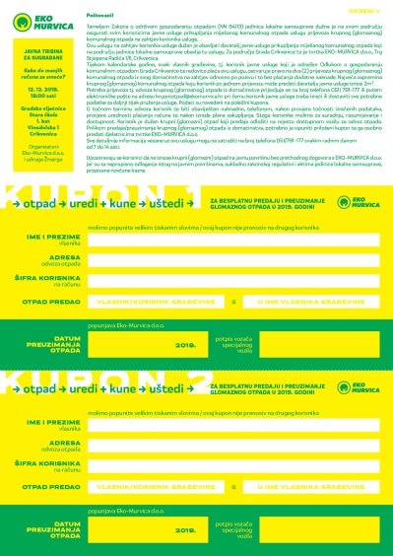

u Crikvenici, 12. prosinca 2018. godine

Slide 84
Hvala na pažnji!
u Crikvenici, 12. prosinca 2018. godine
www.ekomurvica.hr
info@ekomurvica.hr
0800 2999

